Slide 1
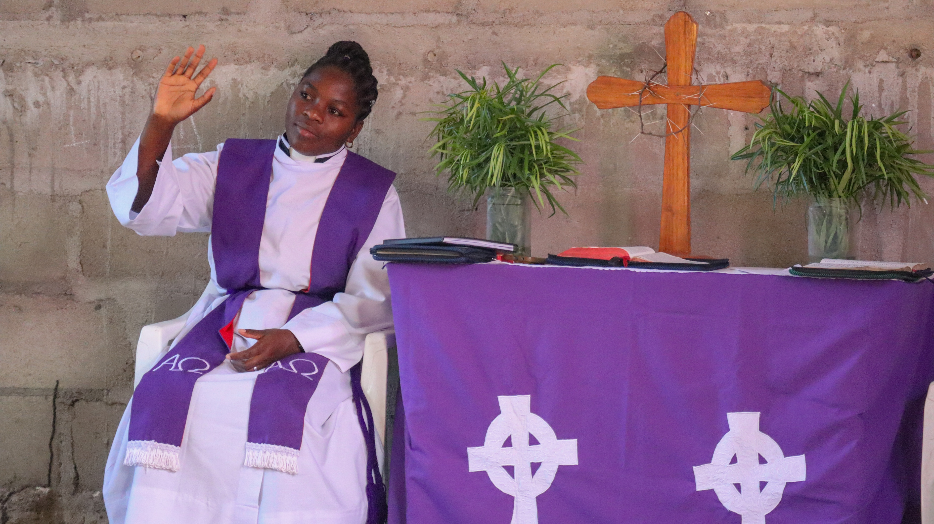

Kyrkors arbete och tillväxt
Så här verkar Finska Missionssällskapet
på olika håll i världen

Slide 2

Finska Missionssällskapet är en av kyrkans missionsorganisationer och en av Finlands största aktörer inom utvecklingssamarbete
Vi stöder lokala kyrkor i deras arbete.
Vi främjar rättigheter för människor i utsatta positioner.
Vi arbetar för fred och försoning.
Vi ger humanitärt bistånd: stöd när en kris inträffar och
utbildning i krisberedskap.
Vi bedriver arbete i Finland: bland annat missionsfostran, ungdomsverksamhet, församlingsbesök och påverkansarbete.

Slide 3




16
GRUNDAT
VERKSAMT I
HJÄLPEN NÅR
GRUNDAT
2 987 000
LÄNDER
MÄNNISKOR
OM ÅRET
MEDARBETARE
NÄSTAN 100
80 I INRIKESARBETET
55 I UTRIKESARBETET
837 LOKALA ANSTÄLLDA
PARTNERKYRKOR OCH
-ORGANISATIONER
103 PROJEKT RUNT OM I VÄRLDEN

Slide 4
Den kristna familjen Wiirawongphook hör till luafolket i Thailand.

Slide 5




Vad är en temakorg?
Vårt arbete runt om i världen är indelat i
sex korgar enligt tema.
I korgarna ingår även medarbetare och sakkunniga i såväl hemlandet som utomlands.
Sakkunniga
i Finland
Pastor, diakon
eller annan lokal medarbetare
Missionärer
Projekt
1
Projekt
2
Projekt
3
Temakorgen stöder
församlingens missionsarbete
Notes:
Våra projekt runt om i världen har fördelats mellan sex olika temakorgar.
Varje projekt är ännu viktigt och vi arbetar ännu utgående från projekt.
I korgarna ingår även medarbetare och sakkunniga såväl från hemlandet som från olika håll i världen.
Genom förnyelsen från ni regelbundet ett mera varierande material som hjälper er att hålla framme missionsarbetet i församlingens verksamhet.

Slide 6

Temakorgar
Kyrkors arbete och tillväxt
Teologisk utbildning och ledarskap
Diakoni och välmående familjer
Barn och ungdomar
Kriser och katastrofer
Allmänt stöd där behovet är störst

Slide 7
Tillväxt, styrka och gemenskap
Mål: Kyrkors arbete och tillväxt
Vi stöder tillväxten hos kristna, församlingar och kyrkor genom uppsökande arbete och evangelisation.
”Trösta och bygg upp varandra.” 1 Tess 5:11

Slide 8
Kyrkors arbete och tillväxt
Vi stärker kyrkans mission genom att stödja partnerkyrkornas tillväxt, verksamhet och hållbarhet – även i svåra förhållanden, till exempel när religionsfriheten begränsas.
Fokus ligger på församlingsarbete och evangelisation, på att grunda nya församlingar och främja ett rättvisare samhälle.
Kristen fostran och frivilligverksamhet spelar en central roll, eftersom de möjliggör församlingarnas livskraft och fortbestånd.

Slide 9

Verksamhetsländer
Övrigt samarbete

Slide 10
”
”Det viktigaste är att följa Gud, som är den
sanna ägaren av och herren över kyrkans arbete.
Vi behöver partnerskap – ingen mår bra av att
gå ensam.”
António Alfredo Barros,
ledande biskop i evangelisk-lutherska kyrkan i Angola
”Mitt i den hopplöshet som förorsakas av krig, klimatförändring och fattigdom
kan kyrkorna vara bärare av hopp och förmedlare av ett gott budskap.”
Maria Stirling, sakkunnig i projektledning,
Finska Missionssällskapet

Slide 11

Emilia Namunyekwa, 58, arbetar som lärare i diakoni, psykologi och sociologi vid bibelinstitutet i Shangalala i Angola.

Slide 12
Teologisk riktlinje
Kyrkans kärnuppgift är att förkunna evangeliets glädjebudskap om Kristus, som är den som skänker syndernas förlåtelse.
Kyrkan är Kristi kropp, en levande gemenskap, vars huvud är Kristus och som får styrka av den heliga Anden. Guds kärlek blir verklighet både genom muntligt vittnesbörd och genom missionens och diakonins gärningar, då kyrkan verkar som
ljus och salt i världen.
Kyrkan blir starkare när den fullgör sitt uppdrag i världen, förmedlar evangeliet vidare och verkar för hopp och rättvisa.
Notes:
Vår gemensamma missionsuppgift
Kristus kallar sina efterföljare att göra alla folk till hans lärjungar (Matt 28:18–20). Förutom att nå enskilda människor handlar detta om att bygga församlingar. Församlingen är den gemenskap där de kristna kan växa i tro och i att följa Kristus. När kyrkan och de kristna förmedlar evangeliet, utför diakoni­arbete och arbetar för rättvisa så är de ljus och salt i världen. Att stärka kyrkor och församlingar är en andlig kallelse, för att de ska kunna förmedla Guds kärlek och hopp i världen.
Kyrkan som Kristi kropp
Kyrkan är Kristi kropp – en levande organism som växer, förnyas och växelverkar med sin omgivning. Gud är kyrkans grundare och upprätthållare. Kristus själv är kyrkans huvud och den heliga Anden samlar kyrkan och gör den helig. Denna kropp är ändå inte perfekt utan den bär på sår och smärta, såsom Kristus bar märken från korsfästelsen på sin kropp. Detta påminner oss om att kyrkan inte är felfri utan behöver ständigt helande, ständig förnyelse och försoning. Sårbarheten gör kyrkan genuint mänsklig och beroende av Guds nåd. Kristi kropp är inte inåtvänd utan den befinner sig i ständig rörelse. Den sträcker ut sina händer mot världen, den bär på hopp och verkar för rättvisa. Varje medlem är viktig och en del av denna uppgift.
Kyrkans uppgift
Kyrkans kärnuppgift är att förkunna Kristus och förvalta sakramenten. Genom dessa skänker Gud syndernas förlåtelse och stärker tron. Gud har kallat kyrkan att ta sig an människornas andliga välbefinnande, be för dem och stödja dem i deras kristna liv. I det glada budskapet om Kristus ingår såväl muntligt vittnesbörd som att förverkliga Guds kärlek och nåd genom gärningar, det vill säga genom mission och diakoni. I församlingarna förmedlas budskapet om tro, hopp och kärlek. Detta budskap kallar människorna att försonas med Gud, att följa Kristus, att förnyas och att växa i tron.
Kyrkan verkar med kraft av den heliga Anden. I församlingarna kan människorna upptäcka sina egna nådegåvor och använda dem för det gemensamma bästa. Detta gör kyrkan till en levande och dynamisk gemenskap. Den heliga Anden leder kyrkan och församlingarna mot vuxenhet och mognad (Ef 4:11–16). En stark kyrka är välmående inuti.
Kyrkans styrka och inflytande
Kyrkans styrka och inflytande grundar sig inte i första hand på ekonomiska resurser och medlems­antal, utan på att den förblir evangeliet trogen och handhar sakramenten rätt. Kyrkans styrka stiger ur Jesu egen definition, som vi känner som det dubbla kärleksbudet: att älska sin nästa och att söka det som är bäst för nästan är den viktigaste verksamhetsprincipen för en inflytelserik kyrka. Kyrkan stärks när den förverkligar sin uppgift i världen: att föra evangeliet vidare och verka för hopp och rättvisa. Kyrkan är stark när den erkänner sin egen svaghet och förlitar sig på Kristus. Vi kan stärka kyrkan genom att be, delta i gudstjänster och annan verksamhet, genom att skapa utrymme för möten, lyssnande och ömsesidigt stöd. Vi kan stärka kyrkan genom att tjäna vår nästa genom diakoni och frivilligarbete och genom att ge vår hjälp i vardagen.

Slide 13
Ett förlorat får hittade hem
Gabriel Shiga, 53, som bor i närheten av Victoriasjön i Tanzania, deltog i en Sinema Leo-missionskväll som ordnades av stiftet i Mwanza. Under kvällen samlades hundratals barn och vuxna på kyrkans gård för att se
en film om Jesus. För Gabriel blev det en vändpunkt.
”Jag var alkoholist, men fick höra att Jesus kunde
rädda också mig. Han kallade mig och jag svarade”, säger Gabriel.
Stunden då han döptes har etsats sig in Gabriels minne. Heligt vatten rann från hans panna och ner på kyrkans betonggolv medan biskopen tecknade ett kors på hans bröst. Vid dopet fick han också ett nytt namn.
”Förut kallades jag Gomele, men i dopet blev jag Gabriel. Jag är så glad!”
Gabriel Shiga, Tanzania

Slide 14
Bön
Vi ber för våra partnerkyrkor. Vi ber att
de skulle växa, bli starkare och fördjupas
i sin missionsuppgift.
Vi ber för alla nya präster, diakoner och evangelister. Vi ber att Kristus skulle utrusta
dem med helig Ande och allt som de behöver
för sin tjänst.
Vi ber för alla frivilliga medarbetare, som ofta
bär ett stort ansvar för diakoniarbetet och för att bjuda in nya människor till församlingen. Vi ber att den kristna fostran skulle ge människor i alla åldrar möjlighet att växa i sin tro.

Slide 15
Vicepresidenten för Senegals lutherska kyrka, François Thiam, i en glad dans på kyrkans fest.

